Slide 1


Estruturas de Repetição (Parte 1)
Introdução ao Processamento de Dados
Turma 3 (2020.1)
Gilson. A. O. P. Costa (IME/UERJ)
^{gilson.costa@ime.uerj.br}

Slide 2
Decisão e Repetição
Estruturas fundamentais para a programação.
Praticamente todo o programa contém tais estruturas.
Elas interferem no fluxo de programação: ordem em que as instruções (linhas) de programa são executadas.
Decisão: executa um conjunto de instruções se (if) uma determinada condição é atendida.
Repetição: executa repetidas vezes um conjunto de instruções enquanto (while) uma condição é atendida, ou por um número fixo de iterações.
2

Slide 3
Fluxo de Processamento
Na aula passada vimos como as estruturas de decisão podem alterar o fluxo de processamento.
Nesta aula veremos como as estruturas de repetição podem alterar o fluxo de processamento
Vamos aprender as duas estruturas de repetição presentes no Python:
while: executa repetidas vezes um conjunto de instruções enquanto uma condição é atendida (nesta aula).
for: executa um conjunto de instruções repetidas vezes por um número fixo de iterações (na próxima aula).
3

Slide 4
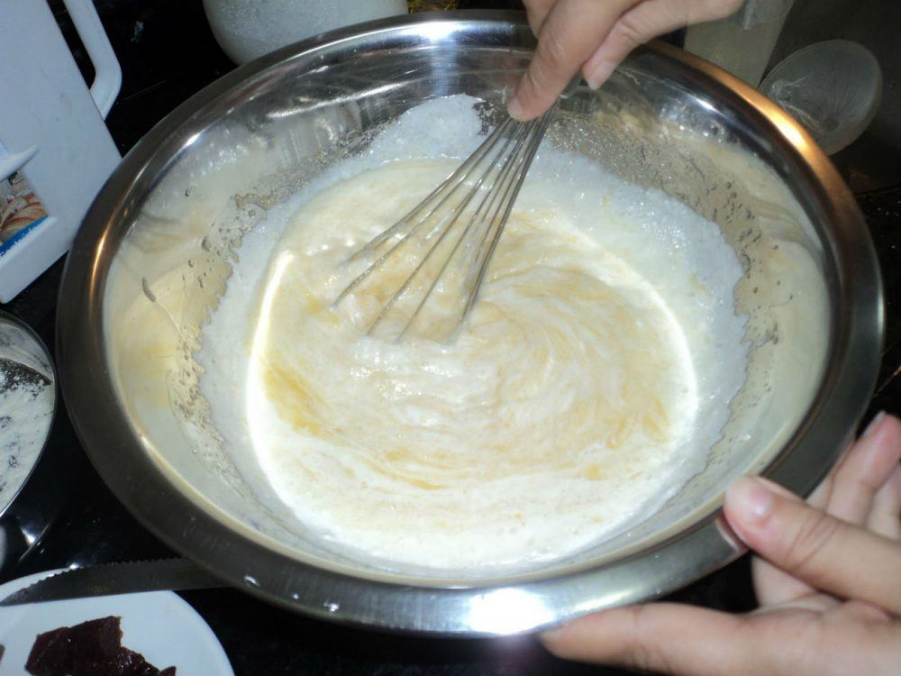
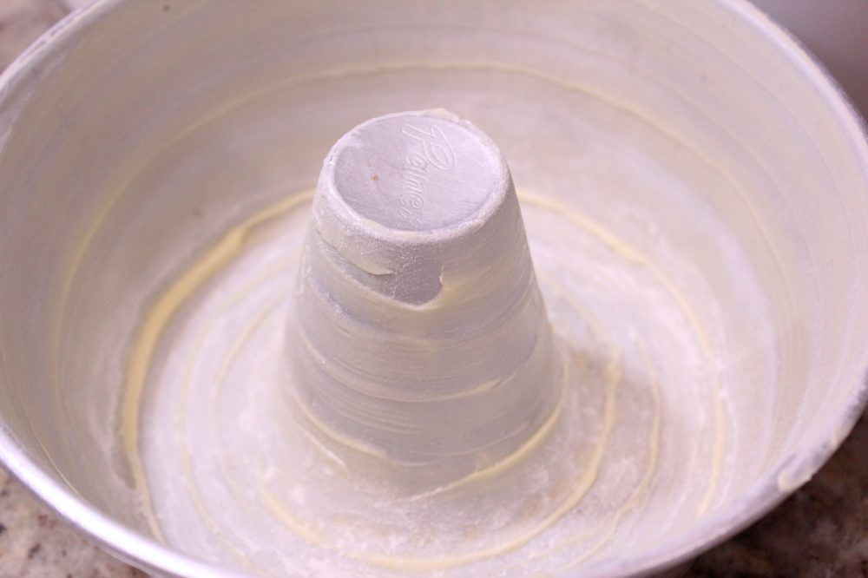
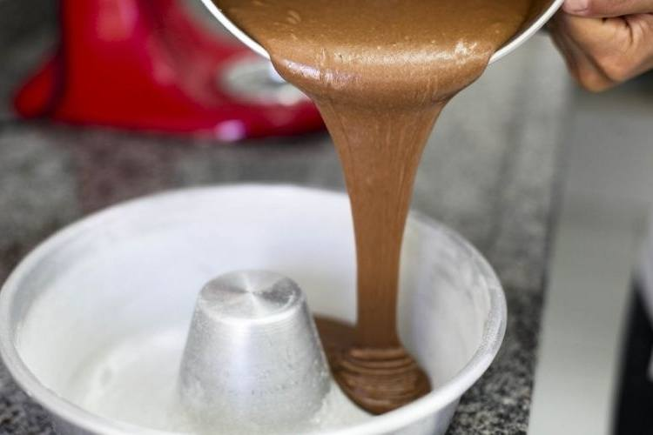
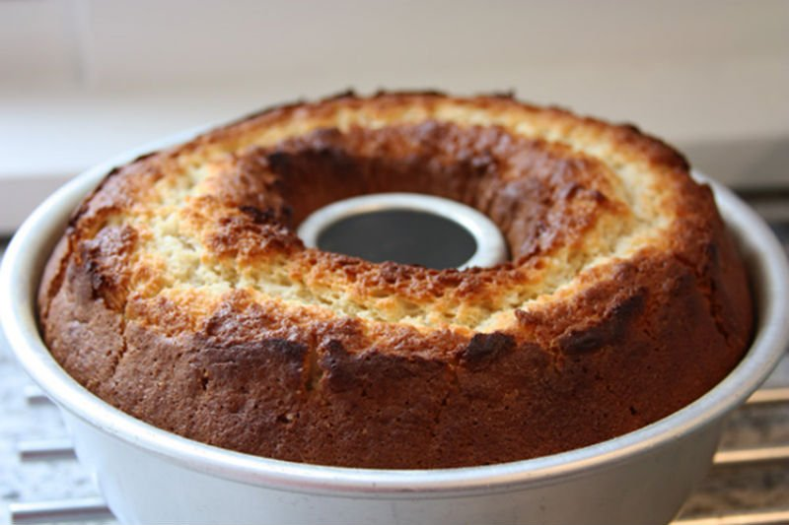
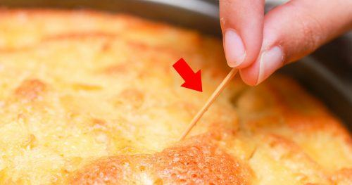
Definição de Algoritmo
Algoritmo para cozinhar um bolo.
Fazer a massa
Untar a forma
Colocar a massa na forma
Esquentar o forno
Colocar a forma com a massa no forno
Esperar 20 minutos
Abrir o forno e enfiar um palitinho
Se o palitinho sair molhado, esperar mais 5 minutos e repetir a partir do passo (7)
Tirar do forno e esperar 5 minutos
Desenformar o bolo
4

Slide 5
Definição de Algoritmo
Algoritmo para cozinhar um bolo (outra forma de fazer a mesma coisa).
Fazer a massa
Untar a forma
Colocar a massa na forma
Esquentar o forno
Colocar a forma com a massa no forno
Esperar 20 minutos
Abrir o forno e enfiar um palitinho
Enquanto o palitinho sair molhado, faça:
Esperar mais 5 minutos
Abrir o forno e enfiar o palitinho
Voltar para o passo (8)
Tirar do forno e esperar 5 minutos
Desenformar o bolo
5

Slide 6
Definição de Algoritmo
Algoritmo para cozinhar um bolo (outra forma de fazer a mesma coisa).
Fazer a massa
Untar a forma
Colocar a massa na forma
Esquentar o forno
Colocar a forma com a massa no forno
Esperar 20 minutos
Abrir o forno e enfiar um palitinho
Enquanto o palitinho sair molhado, faça:
Esperar mais 5 minutos
Abrir o forno e enfiar o palitinho
Voltar para o passo 8
Tirar do forno e esperar 5 minutos
Desenformar o bolo
O algoritmo determina que se repita esta sequência de passos enquanto o palitinho sair molhado (loop).
6

Slide 7
Definição de Algoritmo
Algoritmo para cozinhar um bolo (outra forma de fazer a mesma coisa).
Fazer a massa
Untar a forma
Colocar a massa na forma
Esquentar o forno
Colocar a forma com a massa no forno
Esperar 20 minutos
Abrir o forno e enfiar um palitinho
Enquanto o palitinho sair molhado, faça:
Esperar mais 5 minutos
Abrir o forno e enfiar o palitinho
Voltar para o passo 8
Tirar do forno e esperar 5 minutos
Desenformar o bolo
A condição para entrar e permanecer no loop é: palitinho sair molhado.
Enquanto a condição for verdadeira, esta sequência de passos deve ser repetida.
7

Slide 8
Estrutura de Repetição: Enquanto-Faça
Estrutura de repetição (Pseudocódigo):
condição é uma variável lógica ou uma expressão que retorna um valor lógico (verdadeiro ou falso).
...
enquanto condição faça
instruções
fim enquanto
...
8

Slide 9
Estrutura de Repetição: Enquanto-Faça
Estrutura de repetição (Pseudocódigo):
Para entrar no enquanto e executar as instruções, o valor da condição tem que ser verdadeiro.
Enquanto a condição for verdadeira as instruções são executadas repetidamente (iterativamente).
...
enquanto condição faça
instruções
fim enquanto
...
9

Slide 10
Estrutura de Repetição: Enquanto-Faça
Estrutura de repetição (Pseudocódigo):
Em algum momento a condição tem que se tornar falsa para terminar a repetição e prosseguir com o programa.
Quando a condição não é mais atendida o programa continua a partir do fim do bloco de instruções: elas não são executadas uma última vez!
...
enquanto condição faça
instruções
fim enquanto
...
10

Slide 11
Estrutura de Repetição: Enquanto-Faça
Sintaxe em Python:
condicao é uma expressão com valor lógico, ou uma variável lógica (que teve seu valor atribuído anteriormente no programa).
Repare os dois pontos (:) depois da condicao.
Se não colocar o programa vai dar erro!
...
while condicao:
instrucao_1
...
instrucao_n
...
11

Slide 12
Estrutura de Repetição: Enquanto-Faça
Exemplo: programa que lê um número e diz se ele é par ou impar.
Seria interessante repetir o programa para novos números enquanto o usuário quiser.
numero = int(input('Entre com um número: '))
if numero % 2 == 1:
print('O número é impar!')
else:
print('O número é par!')
12

Slide 13
Estrutura de Repetição: Enquanto-Faça
Exemplo: programa que lê números e diz se eles são pares ou ímpares.
continua = 'S'
while continua == 'S':
numero = int(input('Entre com um número: '))
if numero % 2 == 1:
print('O número é impar!')
else:
print('O número é par!')
print("Continua? Digite 'S' para sim ou 'N' para não.")
continua = input()
print('Fim do programa!')
13

Slide 14
Estrutura de Repetição: Enquanto-Faça
Exemplo: programa que lê números e diz se eles são pares ou ímpares.
continua = 'S'
while continua == 'S':
numero = int(input('Entre com um número: '))
if numero % 2 == 1:
print('O número é impar!')
else:
print('O número é par!')
continua = input ("Continua? Digite 'S' para sim ou 'N' para não: ") print('Fim do programa!')
14

Slide 15
Estrutura de Repetição: Enquanto-Faça
Exemplo:
Programa que lê a nota final dos alunos da turma, até que seja digitada uma nota negativa, que marca o final da lista.
Depois de digitadas todas as notas, o programa informa a média da turma.
A ideia é que: à medida que as notas vão sendo digitadas, o programa vai contando o número de notas e computado a soma das notas.
Depois que todas as notas forem digitadas basta dividir a soma das notas pela quantidade de notas para obter a média.
15

Slide 16
Estrutura de Repetição: Enquanto-Faça
Pseudocódigo:
algoritmo media_turma
inicio
contador ← 0
soma ← 0
ler NF
enquanto NF >= 0 faça
contador ← contador + 1
soma ← soma + NF
ler NF
fim enquanto
media ← soma / contador
escrever ‘Média da turma:’, media
fim
Memória:
16

Slide 17
Estrutura de Repetição: Enquanto-Faça
Pseudocódigo:
algoritmo media_turma
inicio
contador ← 0
soma ← 0
ler NF
enquanto NF >= 0 faça
contador ← contador + 1
soma ← soma + NF
ler NF
fim enquanto
media ← soma / contador
escrever ‘Média da turma:’, media
fim
Memória:
contador
17

Slide 18
Estrutura de Repetição: Enquanto-Faça
Pseudocódigo:
algoritmo media_turma
inicio
contador ← 0
soma ← 0
ler NF
enquanto NF >= 0 faça
contador ← contador + 1
soma ← soma + NF
ler NF
fim enquanto
media ← soma / contador
escrever ‘Média da turma:’, media
fim
Memória:
contador | 0
18

Slide 19
Estrutura de Repetição: Enquanto-Faça
Pseudocódigo:
algoritmo media_turma
inicio
contador ← 0
soma ← 0
ler NF
enquanto NF >= 0 faça
contador ← contador + 1
soma ← soma + NF
ler NF
fim enquanto
media ← soma / contador
escrever ‘Média da turma:’, media
fim
Memória:
contador | 0
soma
19

Slide 20
Estrutura de Repetição: Enquanto-Faça
Pseudocódigo:
algoritmo media_turma
inicio
contador ← 0
soma ← 0
ler NF
enquanto NF >= 0 faça
contador ← contador + 1
soma ← soma + NF
ler NF
fim enquanto
media ← soma / contador
escrever ‘Média da turma:’, media
fim
Memória:
contador | 0
soma | 0
20

Slide 21
Estrutura de Repetição: Enquanto-Faça
Pseudocódigo:
algoritmo media_turma
inicio
contador ← 0
soma ← 0
ler NF
enquanto NF >= 0 faça
contador ← contador + 1
soma ← soma + NF
ler NF
fim enquanto
media ← soma / contador
escrever ‘Média da turma:’, media
fim
Memória:
contador | 0
soma | 0
NF
21

Slide 22
Estrutura de Repetição: Enquanto-Faça
Pseudocódigo:
algoritmo media_turma
inicio
contador ← 0
soma ← 0
ler NF
enquanto NF >= 0 faça
contador ← contador + 1
soma ← soma + NF
ler NF
fim enquanto
media ← soma / contador
escrever ‘Média da turma:’, media
fim
Memória:
contador | 0
soma | 0
NF | 4.5
22

Slide 23
Estrutura de Repetição: Enquanto-Faça
Pseudocódigo:
algoritmo media_turma
inicio
contador ← 0
soma ← 0
ler NF
enquanto NF >= 0 faça
contador ← contador + 1
soma ← soma + NF
ler NF
fim enquanto
media ← soma / contador
escrever ‘Média da turma:’, media
fim
Memória:
contador | 0
soma | 0
NF | 4.5
23

Slide 24
Estrutura de Repetição: Enquanto-Faça
Pseudocódigo:
algoritmo media_turma
inicio
contador ← 0
soma ← 0
ler NF
enquanto NF >= 0 faça
contador ← contador + 1
soma ← soma + NF
ler NF
fim enquanto
media ← soma / contador
escrever ‘Média da turma:’, media
fim
Memória:
contador | 0
soma | 0
NF | 4.5
24

Slide 25
Estrutura de Repetição: Enquanto-Faça
Pseudocódigo:
algoritmo media_turma
inicio
contador ← 0
soma ← 0
ler NF
enquanto NF >= 0 faça
contador ← contador + 1
soma ← soma + NF
ler NF
fim enquanto
media ← soma / contador
escrever ‘Média da turma:’, media
fim
Memória:
contador | 1
soma | 0
NF | 4.5
25

Slide 26
Estrutura de Repetição: Enquanto-Faça
Pseudocódigo:
algoritmo media_turma
inicio
contador ← 0
soma ← 0
ler NF
enquanto NF >= 0 faça
contador ← contador + 1
soma ← soma + NF
ler NF
fim enquanto
media ← soma / contador
escrever ‘Média da turma:’, media
fim
Memória:
contador | 1
soma | 0
NF | 4.5
26

Slide 27
Estrutura de Repetição: Enquanto-Faça
Pseudocódigo:
algoritmo media_turma
inicio
contador ← 0
soma ← 0
ler NF
enquanto NF >= 0 faça
contador ← contador + 1
soma ← soma + NF
ler NF
fim enquanto
media ← soma / contador
escrever ‘Média da turma:’, media
fim
Memória:
contador | 1
soma | 4.5
NF | 4.5
27

Slide 28
Estrutura de Repetição: Enquanto-Faça
Pseudocódigo:
algoritmo media_turma
inicio
contador ← 0
soma ← 0
ler NF
enquanto NF >= 0 faça
contador ← contador + 1
soma ← soma + NF
ler NF
fim enquanto
media ← soma / contador
escrever ‘Média da turma:’, media
fim
Memória:
contador | 1
soma | 4.5
NF | 4.5
28

Slide 29
Estrutura de Repetição: Enquanto-Faça
Pseudocódigo:
algoritmo media_turma
inicio
contador ← 0
soma ← 0
ler NF
enquanto NF >= 0 faça
contador ← contador + 1
soma ← soma + NF
ler NF
fim enquanto
media ← soma / contador
escrever ‘Média da turma:’, media
fim
Memória:
contador | 1
soma | 4.5
NF | 7.5
29

Slide 30
Estrutura de Repetição: Enquanto-Faça
Pseudocódigo:
algoritmo media_turma
inicio
contador ← 0
soma ← 0
ler NF
enquanto NF >= 0 faça
contador ← contador + 1
soma ← soma + NF
ler NF
fim enquanto
media ← soma / contador
escrever ‘Média da turma:’, media
fim
Memória:
contador | 1
soma | 4.5
NF | 7.5
30

Slide 31
Estrutura de Repetição: Enquanto-Faça
Pseudocódigo:
algoritmo media_turma
inicio
contador ← 0
soma ← 0
ler NF
enquanto NF >= 0 faça
contador ← contador + 1
soma ← soma + NF
ler NF
fim enquanto
media ← soma / contador
escrever ‘Média da turma:’, media
fim
Memória:
contador | 1
soma | 4.5
NF | 7.5
31

Slide 32
Estrutura de Repetição: Enquanto-Faça
Pseudocódigo:
algoritmo media_turma
inicio
contador ← 0
soma ← 0
ler NF
enquanto NF >= 0 faça
contador ← contador + 1
soma ← soma + NF
ler NF
fim enquanto
media ← soma / contador
escrever ‘Média da turma:’, media
fim
Memória:
contador | 2
soma | 4.5
NF | 7.5
32

Slide 33
Estrutura de Repetição: Enquanto-Faça
Pseudocódigo:
algoritmo media_turma
inicio
contador ← 0
soma ← 0
ler NF
enquanto NF >= 0 faça
contador ← contador + 1
soma ← soma + NF
ler NF
fim enquanto
media ← soma / contador
escrever ‘Média da turma:’, media
fim
Memória:
contador | 2
soma | 4.5
NF | 7.5
33

Slide 34
Estrutura de Repetição: Enquanto-Faça
Pseudocódigo:
algoritmo media_turma
inicio
contador ← 0
soma ← 0
ler NF
enquanto NF >= 0 faça
contador ← contador + 1
soma ← soma + NF
ler NF
fim enquanto
media ← soma / contador
escrever ‘Média da turma:’, media
fim
Memória:
contador | 2
soma | 12.0
NF | 7.5
34

Slide 35
Estrutura de Repetição: Enquanto-Faça
Pseudocódigo:
algoritmo media_turma
inicio
contador ← 0
soma ← 0
ler NF
enquanto NF >= 0 faça
contador ← contador + 1
soma ← soma + NF
ler NF
fim enquanto
media ← soma / contador
escrever ‘Média da turma:’, media
fim
Memória:
contador | 2
soma | 12.0
NF | 7.5
35

Slide 36
Estrutura de Repetição: Enquanto-Faça
Pseudocódigo:
algoritmo media_turma
inicio
contador ← 0
soma ← 0
ler NF
enquanto NF >= 0 faça
contador ← contador + 1
soma ← soma + NF
ler NF
fim enquanto
media ← soma / contador
escrever ‘Média da turma:’, media
fim
Memória:
contador | 2
soma | 12.0
NF | 6.0
36

Slide 37
Estrutura de Repetição: Enquanto-Faça
Pseudocódigo:
algoritmo media_turma
inicio
contador ← 0
soma ← 0
ler NF
enquanto NF >= 0 faça
contador ← contador + 1
soma ← soma + NF
ler NF
fim enquanto
media ← soma / contador
escrever ‘Média da turma:’, media
fim
Memória:
contador | 2
soma | 12.0
NF | 6.0
37

Slide 38
Estrutura de Repetição: Enquanto-Faça
Pseudocódigo:
algoritmo media_turma
inicio
contador ← 0
soma ← 0
ler NF
enquanto NF >= 0 faça
contador ← contador + 1
soma ← soma + NF
ler NF
fim enquanto
media ← soma / contador
escrever ‘Média da turma:’, media
fim
Memória:
contador | 2
soma | 12.0
NF | 6.0
38

Slide 39
Estrutura de Repetição: Enquanto-Faça
Pseudocódigo:
algoritmo media_turma
inicio
contador ← 0
soma ← 0
ler NF
enquanto NF >= 0 faça
contador ← contador + 1
soma ← soma + NF
ler NF
fim enquanto
media ← soma / contador
escrever ‘Média da turma:’, media
fim
Memória:
contador | 3
soma | 12.0
NF | 6.0
39

Slide 40
Estrutura de Repetição: Enquanto-Faça
Pseudocódigo:
algoritmo media_turma
inicio
contador ← 0
soma ← 0
ler NF
enquanto NF >= 0 faça
contador ← contador + 1
soma ← soma + NF
ler NF
fim enquanto
media ← soma / contador
escrever ‘Média da turma:’, media
fim
Memória:
contador | 3
soma | 12.0
NF | 6.0
40

Slide 41
Estrutura de Repetição: Enquanto-Faça
Pseudocódigo:
algoritmo media_turma
inicio
contador ← 0
soma ← 0
ler NF
enquanto NF >= 0 faça
contador ← contador + 1
soma ← soma + NF
ler NF
fim enquanto
media ← soma / contador
escrever ‘Média da turma:’, media
fim
Memória:
contador | 3
soma | 18.0
NF | 6.0
41

Slide 42
Estrutura de Repetição: Enquanto-Faça
Pseudocódigo:
algoritmo media_turma
inicio
contador ← 0
soma ← 0
ler NF
enquanto NF >= 0 faça
contador ← contador + 1
soma ← soma + NF
ler NF
fim enquanto
media ← soma / contador
escrever ‘Média da turma:’, media
fim
Memória:
contador | 3
soma | 18.0
NF | 6.0
42

Slide 43
Estrutura de Repetição: Enquanto-Faça
Pseudocódigo:
algoritmo media_turma
inicio
contador ← 0
soma ← 0
ler NF
enquanto NF >= 0 faça
contador ← contador + 1
soma ← soma + NF
ler NF
fim enquanto
media ← soma / contador
escrever ‘Média da turma:’, media
fim
Memória:
contador | 3
soma | 18.0
NF | -1
43

Slide 44
Estrutura de Repetição: Enquanto-Faça
Pseudocódigo:
algoritmo media_turma
inicio
contador ← 0
soma ← 0
ler NF
enquanto NF >= 0 faça
contador ← contador + 1
soma ← soma + NF
ler NF
fim enquanto
media ← soma / contador
escrever ‘Média da turma:’, media
fim
Memória:
contador | 3
soma | 18.0
NF | -1
44

Slide 45
Estrutura de Repetição: Enquanto-Faça
Pseudocódigo:
algoritmo media_turma
inicio
contador ← 0
soma ← 0
ler NF
enquanto NF >= 0 faça
contador ← contador + 1
soma ← soma + NF
ler NF
fim enquanto
media ← soma / contador
escrever ‘Média da turma:’, media
fim
Memória:
contador | 3
soma | 18.0
NF | -1
media
45

Slide 46
Estrutura de Repetição: Enquanto-Faça
Pseudocódigo:
algoritmo media_turma
inicio
contador ← 0
soma ← 0
ler NF
enquanto NF >= 0 faça
contador ← contador + 1
soma ← soma + NF
ler NF
fim enquanto
media ← soma / contador
escrever ‘Média da turma:’, media
fim
Memória:
contador | 3
soma | 18.0
NF | -1
media | 6.0
46

Slide 47
Estrutura de Repetição: Enquanto-Faça
Pseudocódigo:
algoritmo media_turma
inicio
contador ← 0
soma ← 0
ler NF
enquanto NF >= 0 faça
contador ← contador + 1
soma ← soma + NF
ler NF
fim enquanto
media ← soma / contador
escrever ‘Média da turma:’, media
fim
Memória:
contador | 3
soma | 18.0
NF | -1
media | 6.0
47

Slide 48
Estrutura de Repetição: Enquanto-Faça
Pseudocódigo:
algoritmo media_turma
inicio
contador ← 0
soma ← 0
ler NF
enquanto NF >= 0 faça
contador ← contador + 1
soma ← soma + NF
ler NF
fim enquanto
media ← soma / contador
escrever ‘Média da turma:’, media
fim
Memória:
contador | 3
soma | 18.0
NF | -1
media | 6.0
48

Slide 49
Estrutura de Repetição: while
Em Python:
contador = 0
soma = 0
NF = float(input('Entre com uma nota: '))
while NF>=0:
contador = contador + 1
soma = soma + NF
NF = float(input('Entre com uma nota: '))
media = soma/contador
print('Média da turma:', media)
49

Slide 50
Estrutura de Repetição: while
Exemplo:
Programa que lê um número (n) e calcula o fatorial (n!) deste número.
Uma ideia é começar com uma variável (fatorial) a atribuir o valor 1 a ela.
Depois multiplicar o valor de n pelo valor de fatorial, e ir decrementando n.
A cada novo valor de n: multiplicar pelo valor de fatorial e atribuir este novo valor à variável fatorial.
Até que o valor de n seja zero (e então encerrar as multiplicações).
4! = 4*3*2*1 = 24
50

Slide 51
Estrutura de Repetição: while
Em Python:
n = int(input('Entre com um número positivo: '))
fatorial = 1
while n>0:
fatorial = fatorial * n
n = n - 1
print('Fatorial:', fatorial)
4! = 4*3*2*1 = 24
51

Slide 52
Estrutura de Repetição: while
Em Python:
n = int(input('Entre com um número positivo: '))
aux = n
fatorial = 1
while aux>0:
fatorial = fatorial * aux
aux = aux - 1
print(n,'! =', fatorial)
4! = 4*3*2*1 = 24
52

Slide 53
Estrutura de Repetição: while
Exemplo: dado um número na base 10, escrever o número na base 2 (binária).
53

Slide 54
Sistemas Numéricos
Exemplos:
10 (decimal) | 2 (binário) | 8 (octal) | 16 (hexadecimal)
0 | 0 | 0 | 0
3 | 11 | 3 | 3
10 | 1010 | 12 | A
15 | 1111 | 17 | F
301 | 100101101 | 455 | 12D
1379 | 10101100011 | 2543 | 563
42685 | 1010011010111101 | 123275 | A6BD
54

Slide 55
Conversão entre bases
Para converter um número da base decimal para qualquer outra base: divisões sucessivas.
Para converter o decimal 13₁₀ em binário:
1
1
0
1
2
13
2
1
6
2
0
3
2
1
1
2
1
0
55

Slide 56
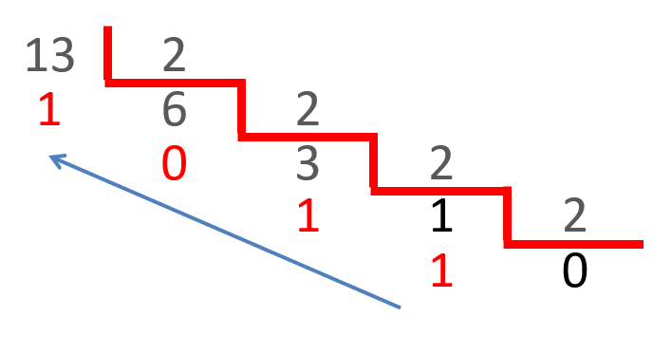
Estrutura de Repetição: while
Em Pyhton:
n10 = int(input('Entre com um número na base 10: '))
posicao = 0
resto = n10%2
n2 = resto*(10**posicao)
n10 = n10//2
while n10>0:
posicao = posicao + 1
resto = n10%2
n2 = n2 + (resto*(10**posicao))
n10 = n10//2
print('Número na base binária:', n2)
56

Slide 57
Estrutura de Repetição: while
Em Pyhton:
n10 = int(input('Entre com um número na base 10: '))
posicao = 0
resto = n10%2
n2 = resto*(10**posicao)
n10 = n10//2
while n10>0:
posicao = posicao + 1
resto = n10%2
n2 = n2 + (resto*(10**posicao))
n10 = n10//2
print('Número na base binária:', n2)
Memória:
n10
57

Slide 58
Estrutura de Repetição: while
Em Pyhton:
n10 = int(input('Entre com um número na base 10: '))
posicao = 0
resto = n10%2
n2 = resto*(10**posicao)
n10 = n10//2
while n10>0:
posicao = posicao + 1
resto = n10%2
n2 = n2 + (resto*(10**posicao))
n10 = n10//2
print('Número na base binária:', n2)
Memória:
n10 | 13
58

Slide 59
Estrutura de Repetição: while
Em Pyhton:
n10 = int(input('Entre com um número na base 10: '))
posicao = 0
resto = n10%2
n2 = resto*(10**posicao)
n10 = n10//2
while n10>0:
posicao = posicao + 1
resto = n10%2
n2 = n2 + (resto*(10**posicao))
n10 = n10//2
print('Número na base binária:', n2)
Memória:
n10 | 13
posicao
59

Slide 60
Estrutura de Repetição: while
Em Pyhton:
n10 = int(input('Entre com um número na base 10: '))
posicao = 0
resto = n10%2
n2 = resto*(10**posicao)
n10 = n10//2
while n10>0:
posicao = posicao + 1
resto = n10%2
n2 = n2 + (resto*(10**posicao))
n10 = n10//2
print('Número na base binária:', n2)
Memória:
n10 | 13
posicao | 0
60

Slide 61
Estrutura de Repetição: while
Em Pyhton:
n10 = int(input('Entre com um número na base 10: '))
posicao = 0
resto = n10%2
n2 = resto*(10**posicao)
n10 = n10//2
while n10>0:
posicao = posicao + 1
resto = n10%2
n2 = n2 + (resto*(10**posicao))
n10 = n10//2
print('Número na base binária:', n2)
Memória:
n10 | 13
posicao | 0
resto
61

Slide 62
Estrutura de Repetição: while
Em Pyhton:
n10 = int(input('Entre com um número na base 10: '))
posicao = 0
resto = n10%2
n2 = resto*(10**posicao)
n10 = n10//2
while n10>0:
posicao = posicao + 1
resto = n10%2
n2 = n2 + (resto*(10**posicao))
n10 = n10//2
print('Número na base binária:', n2)
Memória:
n10 | 13
posicao | 0
resto | 1
62

Slide 63
Estrutura de Repetição: while
Em Pyhton:
n10 = int(input('Entre com um número na base 10: '))
posicao = 0
resto = n10%2
n2 = resto*(10**posicao)
n10 = n10//2
while n10>0:
posicao = posicao + 1
resto = n10%2
n2 = n2 + (resto*(10**posicao))
n10 = n10//2
print('Número na base binária:', n2)
Memória:
n10 | 13
posicao | 0
resto | 1
n2
63

Slide 64
Estrutura de Repetição: while
Em Pyhton:
n10 = int(input('Entre com um número na base 10: '))
posicao = 0
resto = n10%2
n2 = resto*(10**posicao)
n10 = n10//2
while n10>0:
posicao = posicao + 1
resto = n10%2
n2 = n2 + (resto*(10**posicao))
n10 = n10//2
print('Número na base binária:', n2)
Memória:
n10 | 13
posicao | 0
resto | 1
n2 | 1
64

Slide 65
Estrutura de Repetição: while
Em Pyhton:
n10 = int(input('Entre com um número na base 10: '))
posicao = 0
resto = n10%2
n2 = resto*(10**posicao)
n10 = n10//2
while n10>0:
posicao = posicao + 1
resto = n10%2
n2 = n2 + (resto*(10**posicao))
n10 = n10//2
print('Número na base binária:', n2)
Memória:
n10 | 13
posicao | 0
resto | 1
n2 | 1
65

Slide 66
Estrutura de Repetição: while
Em Pyhton:
n10 = int(input('Entre com um número na base 10: '))
posicao = 0
resto = n10%2
n2 = resto*(10**posicao)
n10 = n10//2
while n10>0:
posicao = posicao + 1
resto = n10%2
n2 = n2 + (resto*(10**posicao))
n10 = n10//2
print('Número na base binária:', n2)
Memória:
n10 | 6
posicao | 0
resto | 1
n2 | 1
66

Slide 67
Estrutura de Repetição: while
Em Pyhton:
n10 = int(input('Entre com um número na base 10: '))
posicao = 0
resto = n10%2
n2 = resto*(10**posicao)
n10 = n10//2
while n10>0:
posicao = posicao + 1
resto = n10%2
n2 = n2 + (resto*(10**posicao))
n10 = n10//2
print('Número na base binária:', n2)
Memória:
n10 | 6
posicao | 0
resto | 1
n2 | 1
67

Slide 68
Estrutura de Repetição: while
Em Pyhton:
n10 = int(input('Entre com um número na base 10: '))
posicao = 0
resto = n10%2
n2 = resto*(10**posicao)
n10 = n10//2
while n10>0:
posicao = posicao + 1
resto = n10%2
n2 = n2 + (resto*(10**posicao))
n10 = n10//2
print('Número na base binária:', n2)
Memória:
n10 | 6
posicao | 0
resto | 1
n2 | 1
68

Slide 69
Estrutura de Repetição: while
Em Pyhton:
n10 = int(input('Entre com um número na base 10: '))
posicao = 0
resto = n10%2
n2 = resto*(10**posicao)
n10 = n10//2
while n10>0:
posicao = posicao + 1
resto = n10%2
n2 = n2 + (resto*(10**posicao))
n10 = n10//2
print('Número na base binária:', n2)
Memória:
n10 | 6
posicao | 1
resto | 1
n2 | 1
69

Slide 70
Estrutura de Repetição: while
Em Pyhton:
n10 = int(input('Entre com um número na base 10: '))
posicao = 0
resto = n10%2
n2 = resto*(10**posicao)
n10 = n10//2
while n10>0:
posicao = posicao + 1
resto = n10%2
n2 = n2 + (resto*(10**posicao))
n10 = n10//2
print('Número na base binária:', n2)
Memória:
n10 | 6
posicao | 1
resto | 1
n2 | 1
70

Slide 71
Estrutura de Repetição: while
Em Pyhton:
n10 = int(input('Entre com um número na base 10: '))
posicao = 0
resto = n10%2
n2 = resto*(10**posicao)
n10 = n10//2
while n10>0:
posicao = posicao + 1
resto = n10%2
n2 = n2 + (resto*(10**posicao))
n10 = n10//2
print('Número na base binária:', n2)
Memória:
n10 | 6
posicao | 1
resto | 0
n2 | 1
71

Slide 72
Estrutura de Repetição: while
Em Pyhton:
n10 = int(input('Entre com um número na base 10: '))
posicao = 0
resto = n10%2
n2 = resto*(10**posicao)
n10 = n10//2
while n10>0:
posicao = posicao + 1
resto = n10%2
n2 = n2 + (resto*(10**posicao))
n10 = n10//2
print('Número na base binária:', n2)
Memória:
n10 | 6
posicao | 1
resto | 0
n2 | 1
72

Slide 73
Estrutura de Repetição: while
Em Pyhton:
n10 = int(input('Entre com um número na base 10: '))
posicao = 0
resto = n10%2
n2 = resto*(10**posicao)
n10 = n10//2
while n10>0:
posicao = posicao + 1
resto = n10%2
n2 = n2 + (resto*(10**posicao))
n10 = n10//2
print('Número na base binária:', n2)
Memória:
n10 | 6
posicao | 1
resto | 0
n2 | 1
73

Slide 74
Estrutura de Repetição: while
Em Pyhton:
n10 = int(input('Entre com um número na base 10: '))
posicao = 0
resto = n10%2
n2 = resto*(10**posicao)
n10 = n10//2
while n10>0:
posicao = posicao + 1
resto = n10%2
n2 = n2 + (resto*(10**posicao))
n10 = n10//2
print('Número na base binária:', n2)
Memória:
n10 | 6
posicao | 1
resto | 0
n2 | 1
74

Slide 75
Estrutura de Repetição: while
Em Pyhton:
n10 = int(input('Entre com um número na base 10: '))
posicao = 0
resto = n10%2
n2 = resto*(10**posicao)
n10 = n10//2
while n10>0:
posicao = posicao + 1
resto = n10%2
n2 = n2 + (resto*(10**posicao))
n10 = n10//2
print('Número na base binária:', n2)
Memória:
n10 | 3
posicao | 1
resto | 0
n2 | 1
75

Slide 76
Estrutura de Repetição: while
Em Pyhton:
n10 = int(input('Entre com um número na base 10: '))
posicao = 0
resto = n10%2
n2 = resto*(10**posicao)
n10 = n10//2
while n10>0:
posicao = posicao + 1
resto = n10%2
n2 = n2 + (resto*(10**posicao))
n10 = n10//2
print('Número na base binária:', n2)
Memória:
n10 | 3
posicao | 1
resto | 0
n2 | 1
76

Slide 77
Estrutura de Repetição: while
Em Pyhton:
n10 = int(input('Entre com um número na base 10: '))
posicao = 0
resto = n10%2
n2 = resto*(10**posicao)
n10 = n10//2
while n10>0:
posicao = posicao + 1
resto = n10%2
n2 = n2 + (resto*(10**posicao))
n10 = n10//2
print('Número na base binária:', n2)
Memória:
n10 | 3
posicao | 1
resto | 0
n2 | 1
77

Slide 78
Estrutura de Repetição: while
Em Pyhton:
n10 = int(input('Entre com um número na base 10: '))
posicao = 0
resto = n10%2
n2 = resto*(10**posicao)
n10 = n10//2
while n10>0:
posicao = posicao + 1
resto = n10%2
n2 = n2 + (resto*(10**posicao))
n10 = n10//2
print('Número na base binária:', n2)
Memória:
n10 | 3
posicao | 2
resto | 0
n2 | 1
78

Slide 79
Estrutura de Repetição: while
Em Pyhton:
n10 = int(input('Entre com um número na base 10: '))
posicao = 0
resto = n10%2
n2 = resto*(10**posicao)
n10 = n10//2
while n10>0:
posicao = posicao + 1
resto = n10%2
n2 = n2 + (resto*(10**posicao))
n10 = n10//2
print('Número na base binária:', n2)
Memória:
n10 | 3
posicao | 2
resto | 0
n2 | 1
79

Slide 80
Estrutura de Repetição: while
Em Pyhton:
n10 = int(input('Entre com um número na base 10: '))
posicao = 0
resto = n10%2
n2 = resto*(10**posicao)
n10 = n10//2
while n10>0:
posicao = posicao + 1
resto = n10%2
n2 = n2 + (resto*(10**posicao))
n10 = n10//2
print('Número na base binária:', n2)
Memória:
n10 | 3
posicao | 2
resto | 1
n2 | 1
80

Slide 81
Estrutura de Repetição: while
Em Pyhton:
n10 = int(input('Entre com um número na base 10: '))
posicao = 0
resto = n10%2
n2 = resto*(10**posicao)
n10 = n10//2
while n10>0:
posicao = posicao + 1
resto = n10%2
n2 = n2 + (resto*(10**posicao))
n10 = n10//2
print('Número na base binária:', n2)
Memória:
n10 | 3
posicao | 2
resto | 1
n2 | 1
81

Slide 82
Estrutura de Repetição: while
Em Pyhton:
n10 = int(input('Entre com um número na base 10: '))
posicao = 0
resto = n10%2
n2 = resto*(10**posicao)
n10 = n10//2
while n10>0:
posicao = posicao + 1
resto = n10%2
n2 = n2 + (resto*(10**posicao))
n10 = n10//2
print('Número na base binária:', n2)
Memória:
n10 | 3
posicao | 2
resto | 1
n2 | 101
82

Slide 83
Estrutura de Repetição: while
Em Pyhton:
n10 = int(input('Entre com um número na base 10: '))
posicao = 0
resto = n10%2
n2 = resto*(10**posicao)
n10 = n10//2
while n10>0:
posicao = posicao + 1
resto = n10%2
n2 = n2 + (resto*(10**posicao))
n10 = n10//2
print('Número na base binária:', n2)
Memória:
n10 | 3
posicao | 2
resto | 1
n2 | 101
83

Slide 84
Estrutura de Repetição: while
Em Pyhton:
n10 = int(input('Entre com um número na base 10: '))
posicao = 0
resto = n10%2
n2 = resto*(10**posicao)
n10 = n10//2
while n10>0:
posicao = posicao + 1
resto = n10%2
n2 = n2 + (resto*(10**posicao))
n10 = n10//2
print('Número na base binária:', n2)
Memória:
n10 | 1
posicao | 2
resto | 1
n2 | 101
84

Slide 85
Estrutura de Repetição: while
Em Pyhton:
n10 = int(input('Entre com um número na base 10: '))
posicao = 0
resto = n10%2
n2 = resto*(10**posicao)
n10 = n10//2
while n10>0:
posicao = posicao + 1
resto = n10%2
n2 = n2 + (resto*(10**posicao))
n10 = n10//2
print('Número na base binária:', n2)
Memória:
n10 | 1
posicao | 2
resto | 1
n2 | 101
85

Slide 86
Estrutura de Repetição: while
Em Pyhton:
n10 = int(input('Entre com um número na base 10: '))
posicao = 0
resto = n10%2
n2 = resto*(10**posicao)
n10 = n10//2
while n10>0:
posicao = posicao + 1
resto = n10%2
n2 = n2 + (resto*(10**posicao))
n10 = n10//2
print('Número na base binária:', n2)
Memória:
n10 | 1
posicao | 2
resto | 1
n2 | 101
86

Slide 87
Estrutura de Repetição: while
Em Pyhton:
n10 = int(input('Entre com um número na base 10: '))
posicao = 0
resto = n10%2
n2 = resto*(10**posicao)
n10 = n10//2
while n10>0:
posicao = posicao + 1
resto = n10%2
n2 = n2 + (resto*(10**posicao))
n10 = n10//2
print('Número na base binária:', n2)
Memória:
n10 | 1
posicao | 3
resto | 1
n2 | 101
87

Slide 88
Estrutura de Repetição: while
Em Pyhton:
n10 = int(input('Entre com um número na base 10: '))
posicao = 0
resto = n10%2
n2 = resto*(10**posicao)
n10 = n10//2
while n10>0:
posicao = posicao + 1
resto = n10%2
n2 = n2 + (resto*(10**posicao))
n10 = n10//2
print('Número na base binária:', n2)
Memória:
n10 | 1
posicao | 3
resto | 1
n2 | 101
88

Slide 89
Estrutura de Repetição: while
Em Pyhton:
n10 = int(input('Entre com um número na base 10: '))
posicao = 0
resto = n10%2
n2 = resto*(10**posicao)
n10 = n10//2
while n10>0:
posicao = posicao + 1
resto = n10%2
n2 = n2 + (resto*(10**posicao))
n10 = n10//2
print('Número na base binária:', n2)
Memória:
n10 | 1
posicao | 3
resto | 1
n2 | 101
89

Slide 90
Estrutura de Repetição: while
Em Pyhton:
n10 = int(input('Entre com um número na base 10: '))
posicao = 0
resto = n10%2
n2 = resto*(10**posicao)
n10 = n10//2
while n10>0:
posicao = posicao + 1
resto = n10%2
n2 = n2 + (resto*(10**posicao))
n10 = n10//2
print('Número na base binária:', n2)
Memória:
n10 | 1
posicao | 3
resto | 1
n2 | 101
90

Slide 91
Estrutura de Repetição: while
Em Pyhton:
n10 = int(input('Entre com um número na base 10: '))
posicao = 0
resto = n10%2
n2 = resto*(10**posicao)
n10 = n10//2
while n10>0:
posicao = posicao + 1
resto = n10%2
n2 = n2 + (resto*(10**posicao))
n10 = n10//2
print('Número na base binária:', n2)
Memória:
n10 | 1
posicao | 3
resto | 1
n2 | 1101
91

Slide 92
Estrutura de Repetição: while
Em Pyhton:
n10 = int(input('Entre com um número na base 10: '))
posicao = 0
resto = n10%2
n2 = resto*(10**posicao)
n10 = n10//2
while n10>0:
posicao = posicao + 1
resto = n10%2
n2 = n2 + (resto*(10**posicao))
n10 = n10//2
print('Número na base binária:', n2)
Memória:
n10 | 1
posicao | 3
resto | 1
n2 | 1101
92

Slide 93
Estrutura de Repetição: while
Em Pyhton:
n10 = int(input('Entre com um número na base 10: '))
posicao = 0
resto = n10%2
n2 = resto*(10**posicao)
n10 = n10//2
while n10>0:
posicao = posicao + 1
resto = n10%2
n2 = n2 + (resto*(10**posicao))
n10 = n10//2
print('Número na base binária:', n2)
Memória:
n10 | 0
posicao | 3
resto | 1
n2 | 1101
93

Slide 94
Estrutura de Repetição: while
Em Pyhton:
n10 = int(input('Entre com um número na base 10: '))
posicao = 0
resto = n10%2
n2 = resto*(10**posicao)
n10 = n10//2
while n10>0:
posicao = posicao + 1
resto = n10%2
n2 = n2 + (resto*(10**posicao))
n10 = n10//2
print('Número na base binária:', n2)
Memória:
n10 | 0
posicao | 3
resto | 1
n2 | 1101
94

Slide 95
Estrutura de Repetição: while
Em Pyhton:
n10 = int(input('Entre com um número na base 10: '))
posicao = 0
resto = n10%2
n2 = resto*(10**posicao)
n10 = n10//2
while n10>0:
posicao = posicao + 1
resto = n10%2
n2 = n2 + (resto*(10**posicao))
n10 = n10//2
print('Número na base binária:', n2)
Memória:
n10 | 0
posicao | 3
resto | 1
n2 | 1101
95

Slide 96
Estrutura de Repetição: while
Exercício:
Fazer um programa para ler o sexo ('M' ou 'F') e a idade de várias pessoas até que seja digitado um valor para o sexo igual 'X', que marca o final da lista.
Escrever a média de idades das mulheres e dos homens.
Escrever as idades da mulher e do homem mais velhos.
96

Slide 97
Estruturas de Repetição (Parte 1)
Introdução ao Processamento de Dados
Turma 3 (2020.1)
Gilson. A. O. P. Costa (IME/UERJ)
^{gilson.costa@ime.uerj.br}

